Slide 1
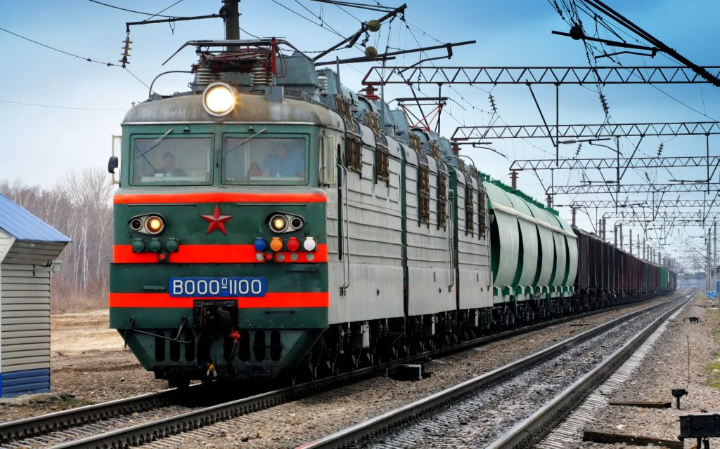
Правила поведения
на железной дороге

Slide 2
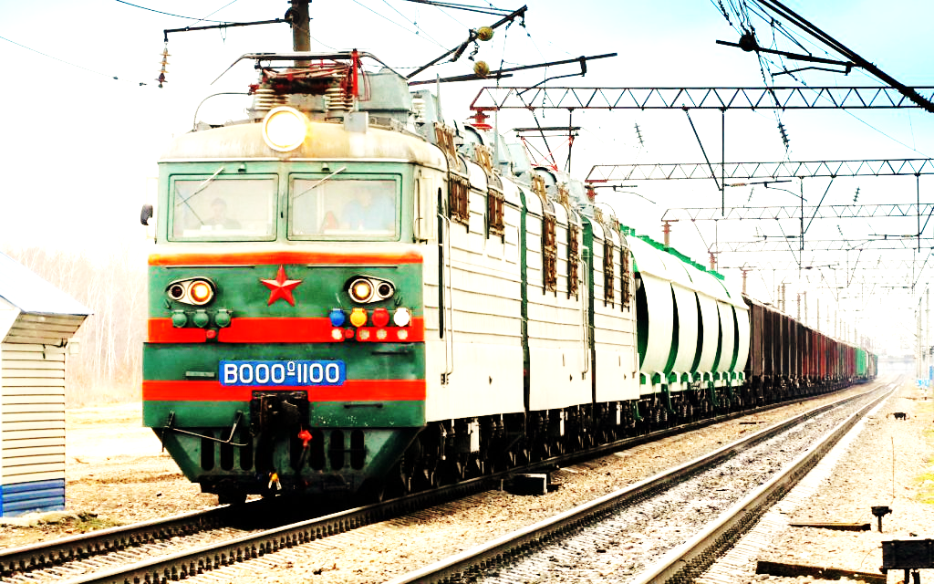

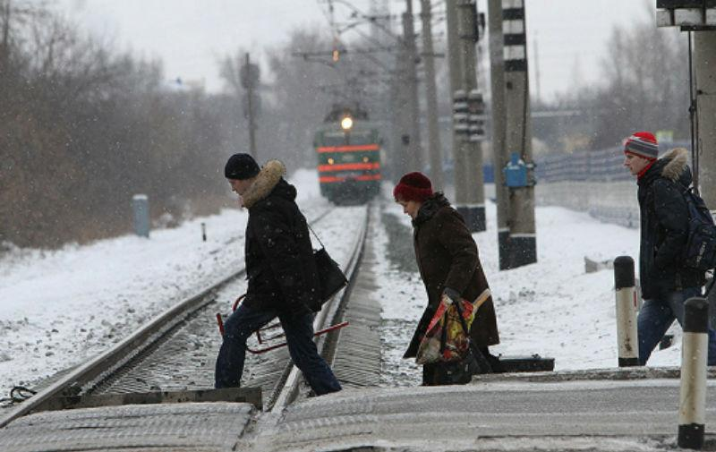
Помните!
Нахождение на железнодорожных путях, переход их в не установленных местах, озорство, хулиганство и необдуманные поступки всегда связаны с риском и опасностью для жизни, во избежание чего вам необходимо строго соблюдать установленные на железных дорогах правила безопасного поведения.

Slide 3


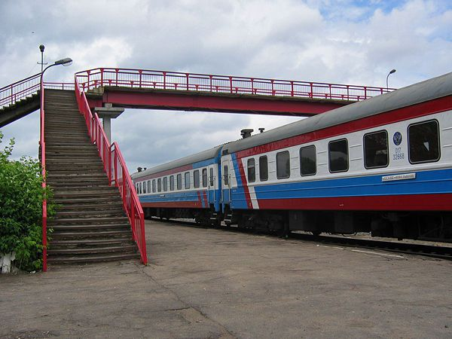
Помните!
Переходить железнодорожные пути можно только в установленных местах, пользуясь при этом пешеходными мостами, тоннелями, переездами.

Slide 4
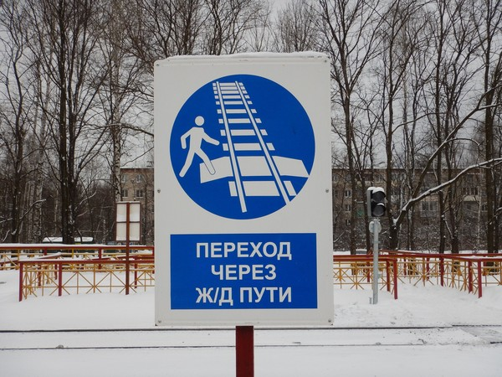
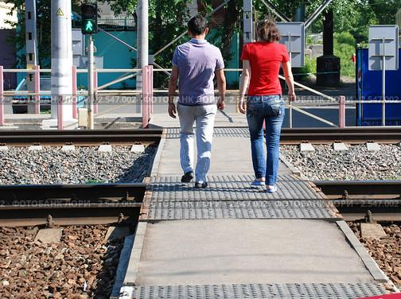
Помните!
На станциях, где мостов и тоннелей нет, граждане должны переходить железнодорожные пути по настилам, а также в местах, где установлены указатели «Переход через пути».

Slide 5
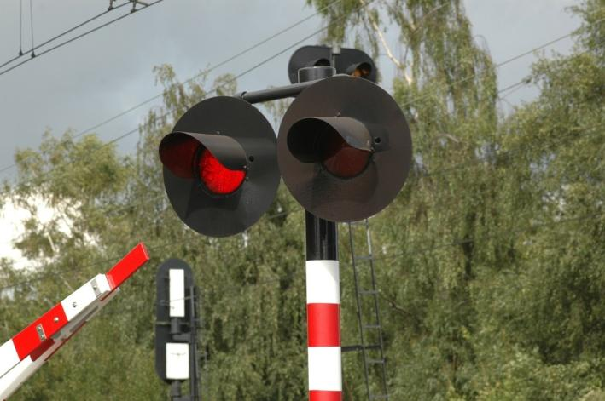
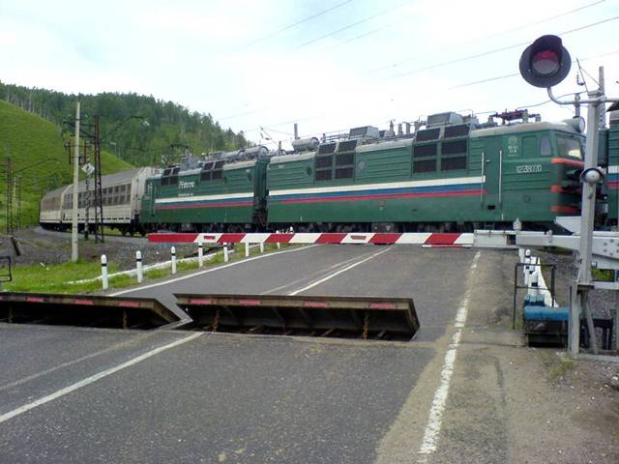
Запрещается!
Запрещается переходить пути на железнодорожных переездах при закрытом шлагбауме или показании красного сигнала светофора переездной сигнализации.

Slide 6
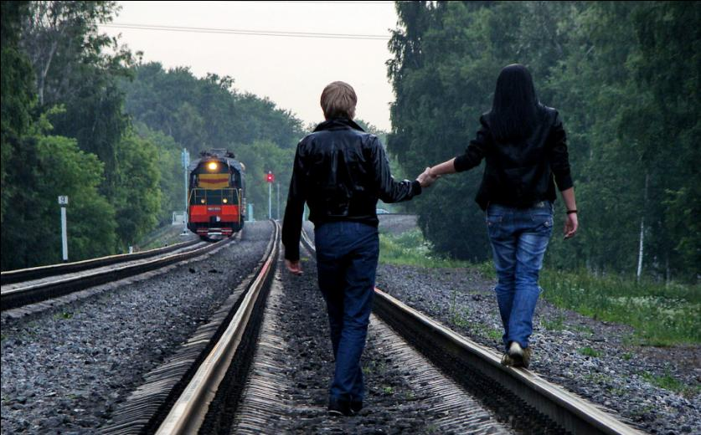
Правила поведения на железной дороге
При переходе через железнодорожные пути необходимо убедиться в отсутствии движущегося поезда, локомотива или вагонов.
Ходить по железнодорожным путям категорически запрещается!

Slide 7
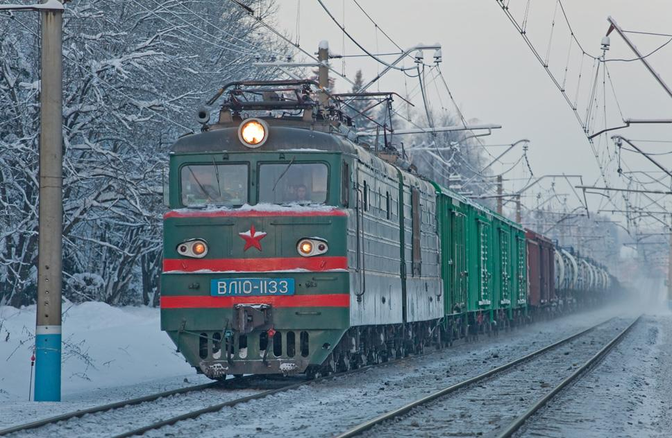
Запрещается!
Переходить и перебегать через железнодорожные пути перед близко идущим поездом, если расстояние до него менее 400 м - запрещается.

Slide 8
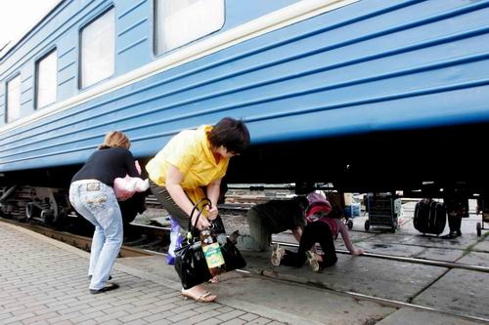
Категорически запрещается на станциях и перегонах подлезать под вагоны и перелезать через автосцепки для прохода через путь.
Запрещается!

Slide 9
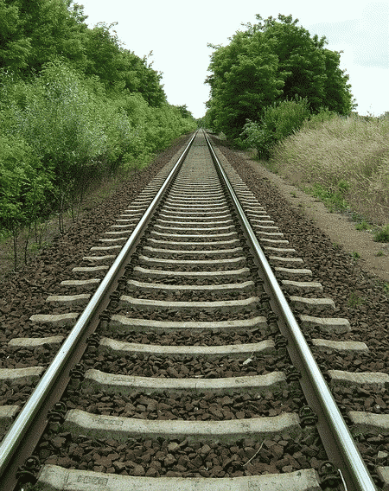
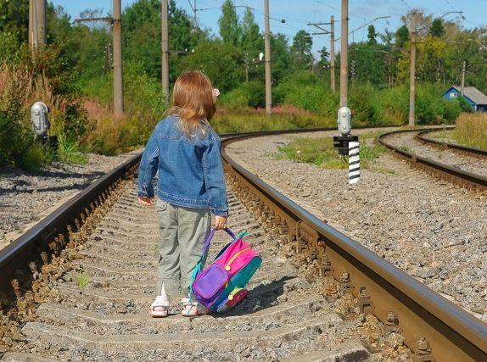
Запрещается!
Запрещается проходить вдоль железнодорожных путей ближе 5 метров от крайнего рельса!

Slide 10
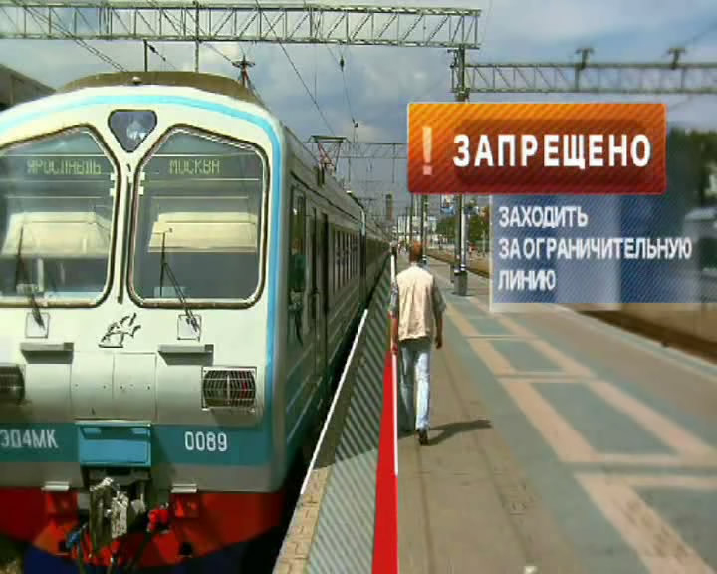
Не заходи за линию безопасности у края пассажирской платформы!

Slide 11

He используй наушники и мобильные телефоны при переходе через железнодорожные пути!

Slide 12
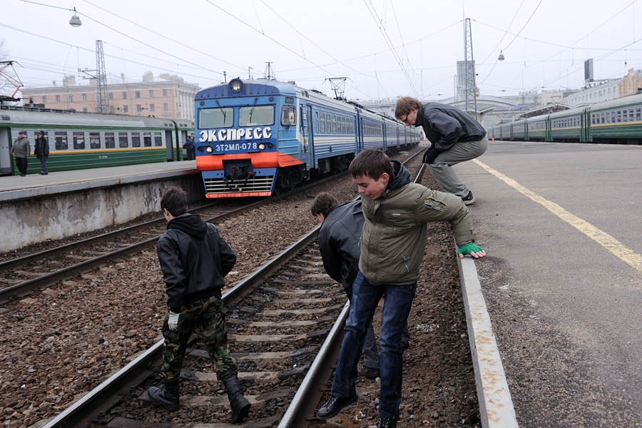
Нельзя!
Не прыгай с пассажирской платформы на железнодорожные пути!

Slide 13
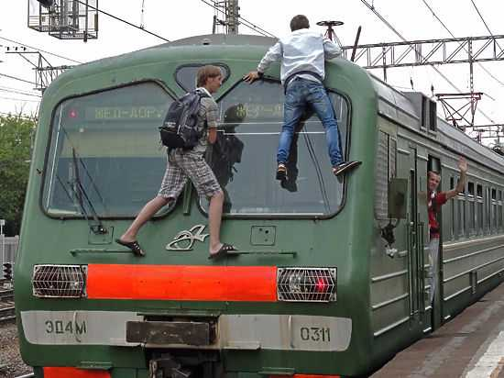
Нельзя!
Не поднимайся на крыши вагонов поездов!

Slide 14
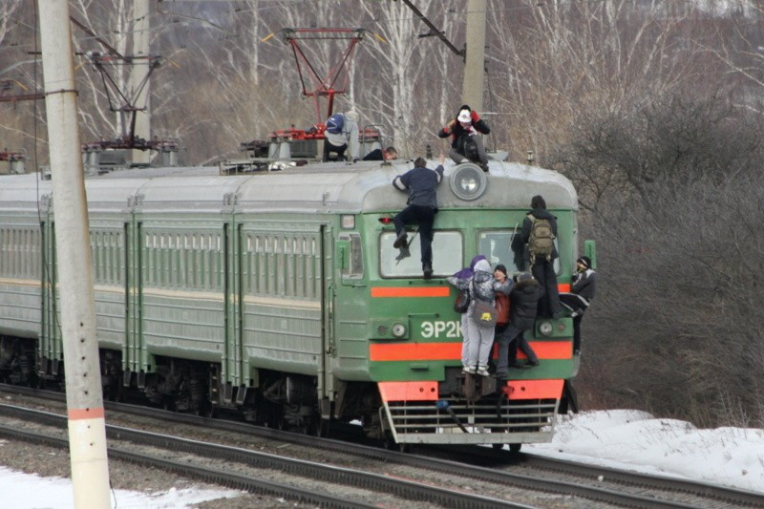
Помните! Это опасно для жизни!

Slide 15
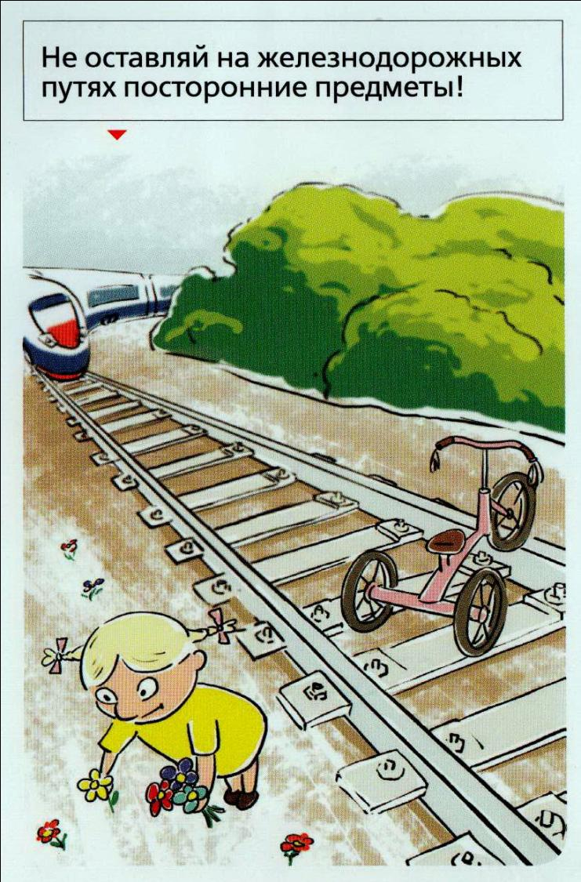

Slide 16

Основными причинами травмирования людей являются незнание и нарушение правил безопасности при нахождении в зоне железнодорожных путей, неоправданная спешка и беспечность, нежелание пользоваться переходными мостами, тоннелями и настилами, а порой озорство, хулиганство и игры, как на железнодорожных путях, так и на прилегающей к ним территории.

Slide 17
